Slide 1
MLE & MAP
(Maximum Liklihood Estimation & Maximum A Posterior)
Deep-Byun
발표자 : 김수환
2020.01.17 (FRI)

Slide 2
Bayes Rule
Bayes Rule은 Bayesian Deep Learning에서 가장 기본이 되는 개념이다.
MLE와 MAP를 정리하기 전에 먼저 Bayes Rule에 대해 간단히 살펴보고 넘어가자 !

Slide 3
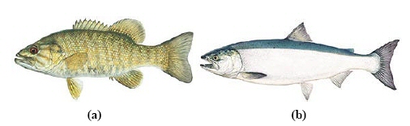
Bayes Rule
농어 vs 연어
Bayes Rule을 쉽게 이해하기 위해 낚시를 통해 건져 올린 물고기를 보고
농어인지 연어인지 맞추는 문제를 예로 들어보자 !!
(물고기를 분류하는 기준은 피부의 밝기이다)
[그림1] (a) 농어 (b) 연어

Slide 4

Bayes Rule
수식적 표현
이 문제를 수학적으로 정의해보자.
물고기의 피부색의 밝기를 x, 물고기의 종류를 w라고 하자.
물고기가 농어일 사건을 w = w₁, 연어일 사건을 w = w₂라고 하자.
Ex) 물고기의 피부 밝기가 0.5일 때 그 물고기가 농어일 확률
[그림1] (a) 농어 (b) 연어

Slide 5
Bayes Rule
조건부 확률 Review
P(A|B)
B일때 A가 발생할 확률

Slide 6

Bayes Rule
Posterior (사후확률)
이 문제는 위와 같이 간단하게 정리된다.
x가 주어졌을 때 그 물고기가 class w_{i}에 속할 확률만 구하면 된다 !!
여기서 우리가 구해야 하는 확률 P(w_{i}|x)를 Posterior(사후확률)이라고 부른다.
[그림1] (a) 농어 (b) 연어

Slide 7
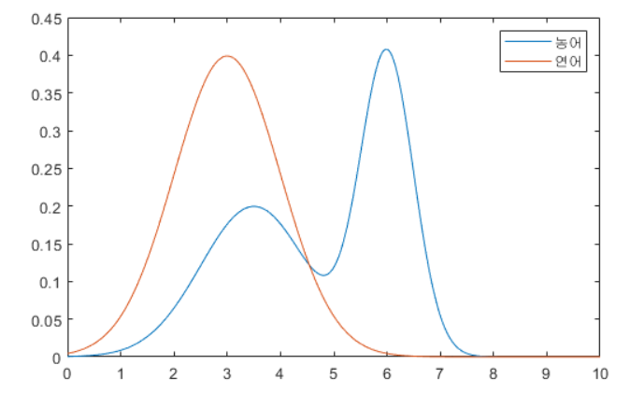
Bayes Rule
Likelihood
그렇다면 Posterior는 어떻게 구하지??
방법이 없으면 농어, 연어를 잡아서 관찰해보면 되지 !!
이렇게 관찰을 통해 얻은 확률 분포 P(x|w_{i})를 Likelihood(가능도)라고 부른다.
[그림2] 농어와 연어의 피부 밝기 분포

Slide 8
Bayes Rule
Likelihood
이렇게 그림2와 같은 Likelihood를 얻었다고 가정해보자.
그렇다면 그냥 지금 위의 분포에서 x보다 작으면 연어, 크면 농어로 분류하면 되지 않을까?
x
[그림2] 농어와 연어의 피부 밝기 분포

Slide 9
Bayes Rule
Likelihood의 한계
이렇게 그림2와 같은 Likelihood를 얻었다고 가정해보자.
그렇다면 그냥 지금 위의 분포에서 x보다 작으면 연어, 크면 농어로 분류하면 되지 않을까?
No
x
[그림2] 농어와 연어의 피부 밝기 분포

Slide 10
Bayes Rule
Likelihood의 한계
Likelihood에는 애초에 연어와 농어가 잡힐 확률이 반영되어 있지 않다 !!
이전과 같은 방법으로 분류를 하기 위해서는 농어와 연어가 똑같은 비율로
바다에 살고 있다는 가정이 있어야한다.
x
[그림2] 농어와 연어의 피부 밝기 분포

Slide 11
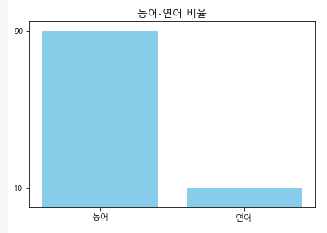
Bayes Rule
Likelihood의 한계
특정 x에 대해 연어의 Likelihood가 농어의 Likelihood보다 크다 하더라도,
애초에 연아가 매우 희귀하다면 우리는 이 물고기가 농어일 가능성도 고려해야 한다.

Slide 12
Bayes Rule
Prior (사전확률)
결론적으로, x와 관계 없이 농어가 잡힐 확률 (P(w₁))과 연어가 잡힐 확률 (P(w₂))을 알아야 한다.
이 값을 우리는 Prior(사전확률)이라고 하며, 우리가 이미 갖고 있는 사전 지식에 해당한다.
Prior는 보통 우리가 사전 지식을 이용해 정해줘야 하는 경우가 많다.

Slide 13
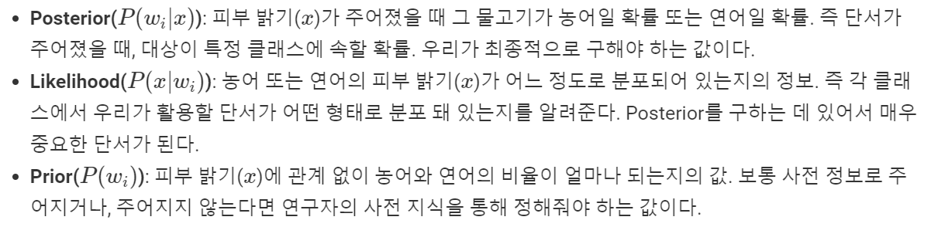
Bayes Rule
정리
지금까지 우리는 세 가지 종류의 확률을 알아봤다.
정리해보자.

Slide 14



Bayes Rule
Bayes Rule
우리의 목적은 Posterior를 구하는 것이며, 이 값은 Likelihood와 Prior를 이용하면 구할 수 있다.
고등학교 때 배운 조건부 확률의 정의를 떠올려보자.
이를 살짝 변형하면 다음과 같은 식을 얻을 수 있다.
그리고 A 대신 w, B대신 x를 넣으면 다음과 같이 된다 !

Slide 15
Bayes Rule
Bayes Rule
좌변은 우리가 구하고자 하는 Posterior이고, 우변의 분자는 Likelihood와 Prior의 곱이며,
우변의 분모는 Evidence라고 보통 부르는데, 이 또한 Likelihood와 Prior들을 통해 구할 수 있다.
이 식을 우리는 Bayes Rule 또는 Bayesian Equation으로 부른다.
Prior
Likelihood
Posterior
Evidence

Slide 16
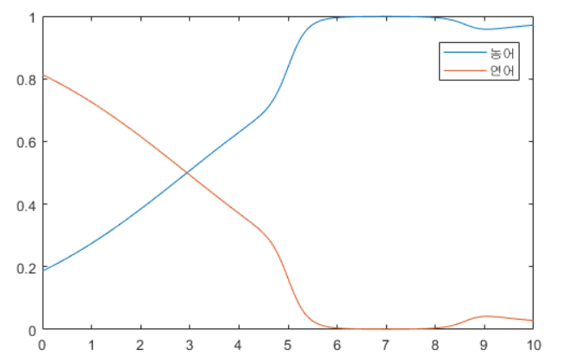
Bayes Rule
Bayes Rule
위 그래프는 Bayes Rule에 따라 농어와 연어의 Posterior를 구한 결과이다.
이제 우리는 Posterior가 큰 쪽을 고르면 된다 !!

Slide 17
MLE & MAP
Bayes Rule 방식의 가장 큰 단점 중 하나는 Likelihood의 Probability Distribution을 알아야 한다는 점이다.
몇 개의 파라미터로 이루어진 함수로 모델링을 해서 데이터를
가장 잘 설명하도록 파라미터를 구해낼 수 있다면 어떨까???
이러한 방식을 이용하는 대표적인 알고리즘이 Deep Learning이다.
Deep Learning의 기본적인 Loss Function들은 대부분 MLE와 MAP를 통해 증명된다.
한번 MLE와 MAP에 관해 알아보자 !!

Slide 18
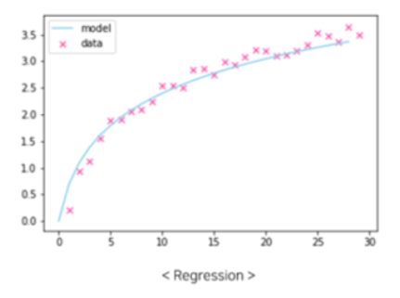
Maximum Likelihood Estimation
문제의 정의
Regression 문제를 생각해보자.
예를 들면 키를 보고 몸무게를 예측하는 모델이라고 하자.
Regression으로 모델을 만든다면 다음과 같은 모델이 나오게 될 것이다.
t = y(x|w)

Slide 19
Maximum Likelihood Estimation
문제의 정의
그렇다면 우리는 항상 t = y(x|w) 라고 말할 수 있을까?
No !!
“실제 몸무게(t)는 내가 예측한 몸무게(y)일 확률이 가장 높지만, 아닐 수도 있어!”
위의 문장이 더 정확한 말일 것이다.

Slide 20
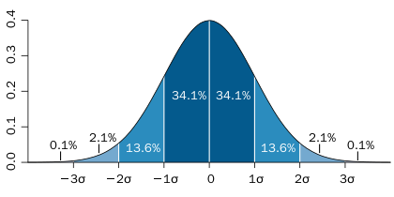
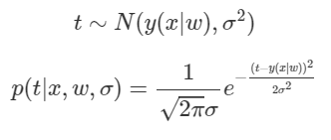
Maximum Likelihood Estimation
MLE
이를 조금 더 수학적인 표현으로 말하면
“실제 몸무게(t)는 내가 예측한 몸무게(y)를 평균으로 하고 특정 값 σ를 표준편차로 하는 정규 분포를 따른다”
고 할 수 있다.
Y를 평균으로 하고 σ를 표준편차로 하는 정규분포

Slide 21
Maximum Likelihood Estimation
MLE
여기서 σ는 무엇을 의미할까?
σ는 우리가 한 예측이 얼마나 불확실한지의 정도를 나타낸다.
σ는 풀려는 문제의 특성에 따라 설정되는 상수이다.

Slide 22
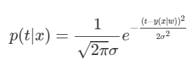
Maximum Likelihood Estimation
MLE
앞에서 정규분포 식에 다시 주목해보자 !
P(t|x)의 의미는 키가 x일 때 실제 몸무게가 t일 확률이다.
그렇다면 데이터셋이 위와 같이 구성될 확률 p(D)는 어떻게 구할 수 있을까?
Y를 평균으로 하고 σ를 표준편차로 하는 정규분포

Slide 23

Maximum Likelihood Estimation
MLE
p(D) 값은 w에 따라 다르게 구해지기 때문에 p(D|w)라고 하자.
그렇다면 데이터셋이 위와 같이 구성될 확률 p(D)는 어떻게 구할 수 있을까?
이를 다시 말하면 “키가 x₁일 때 몸무게가 t₁이고 … 키가 x_{N}일 때 실제 몸무게가 t_{N}일 확률”이다.
이는 데이터가 독립이라고 했을 때 곱의 법칙을 통해 위와 같이 구할 수 있다.
그렇다면 몸무게를 가장 잘 예측하는 모델은 다음과 같을 것이다.
“키가 x₁일 때는 몸무게가 t₁일 확률이 가장 높다고 말하고, … 키가 x_{N}일 때는 몸무게가 t_{N}일 확률이 가장 높다고 말하는 모델”
즉, p(D|w)가 최대가 되는 모델, p(D|w)를 최대로 해주는 w를 찾는 것이다.
데이터셋이 키가 x일 때 몸무게가 t일 확률

Slide 24

Maximum Likelihood Estimation
MLE의 계산
그렇다면 다음 식을 최대로 하는 w를 찾아보자 !
이런 문제에서 우리는 주로 log를 취해 준다.
많은 이유가 있지만 대표적으로 2가지 이유 때문이다.

Slide 25
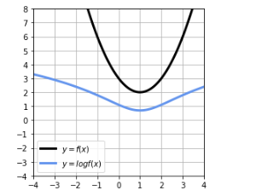
Maximum Likelihood Estimation
MLE의 계산
먼저 likelihoo가 최소 / 최대면, log를 취해주더라도 같은 지점에서 최소 / 최대가 된다.
즉, 어떠한 최소 / 최대가 되는 해를 구할 때 log를 취해줘도 문제가 생기지 않는다.
또한 log의 특성상 복잡한 곱셈 연산을 log간의 간단한 덧셈 연산으로 바꿔준다.

Slide 26

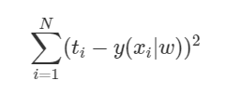
Maximum Likelihood Estimation
MLE의 계산
다시 식으로 돌아와서 log를 씌워주면 다음과 같은 식이 전개된다.
이때 최대가 되는 w를 찾아주면 되는데, σ와 π는 상수 값이므로 이를 생략하면 다음 식이 나오게 된다.
예측값과 실제 값의 차이의 제곱인 Loss 함수가 튀어나왔다.
이는 딥러닝에서의 Loss를 최소화 시키는 것은 Likelihood를 최대한 시키는 일이라는 말이 된다 !!

Slide 27
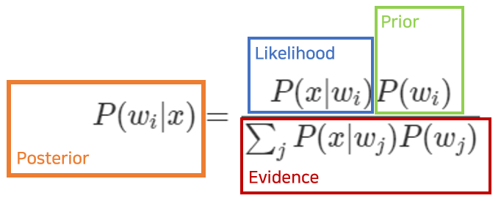
Maximum A Posterior
Maximum A Posterior
Maximum Likelihood Estimation이 Likelihood를 최대화 시키는 작업이었다면,
Maximum A Posterior는 이름 그대로 Posterior를 최대화 시키는 작업이다.
Likelihood와 Posterior의 차이는 사전 지식인 Prior의 유무이다.
즉 구하고자 하는 대상을 철저히 데이터만 이용하고 싶다면 ? MLE !!
데이터와 더불어 갖고 있는 사전지식까지 반영하고 싶다면 ? MAP !!

Slide 28

Maximum A Posterior
Maximum A Posterior
그렇다면 Prior를 적용해서 좋은 점은 무엇일까?
만약 매우 강력한 사전 지식을 갖고 있다면 w 값을 구하는 데 있어서 큰 도움이 될 것이다.
하지만 별다른 사전 지식이 없더라도 Prior를 반영하는 것은 좋은 경우가 많다.
Output을 제어할 수 있기 때문이다.
예를 들어 모델링한 함수가 키를 줬을 때 몸무게를 잘 맞추게만 하고 싶으면, MLE를 써도 되지만
파라미터의 절대값이 작기를 원한다면, w가 0주변에 분포한다는 Prior를 걸어주면 된다.

Slide 29

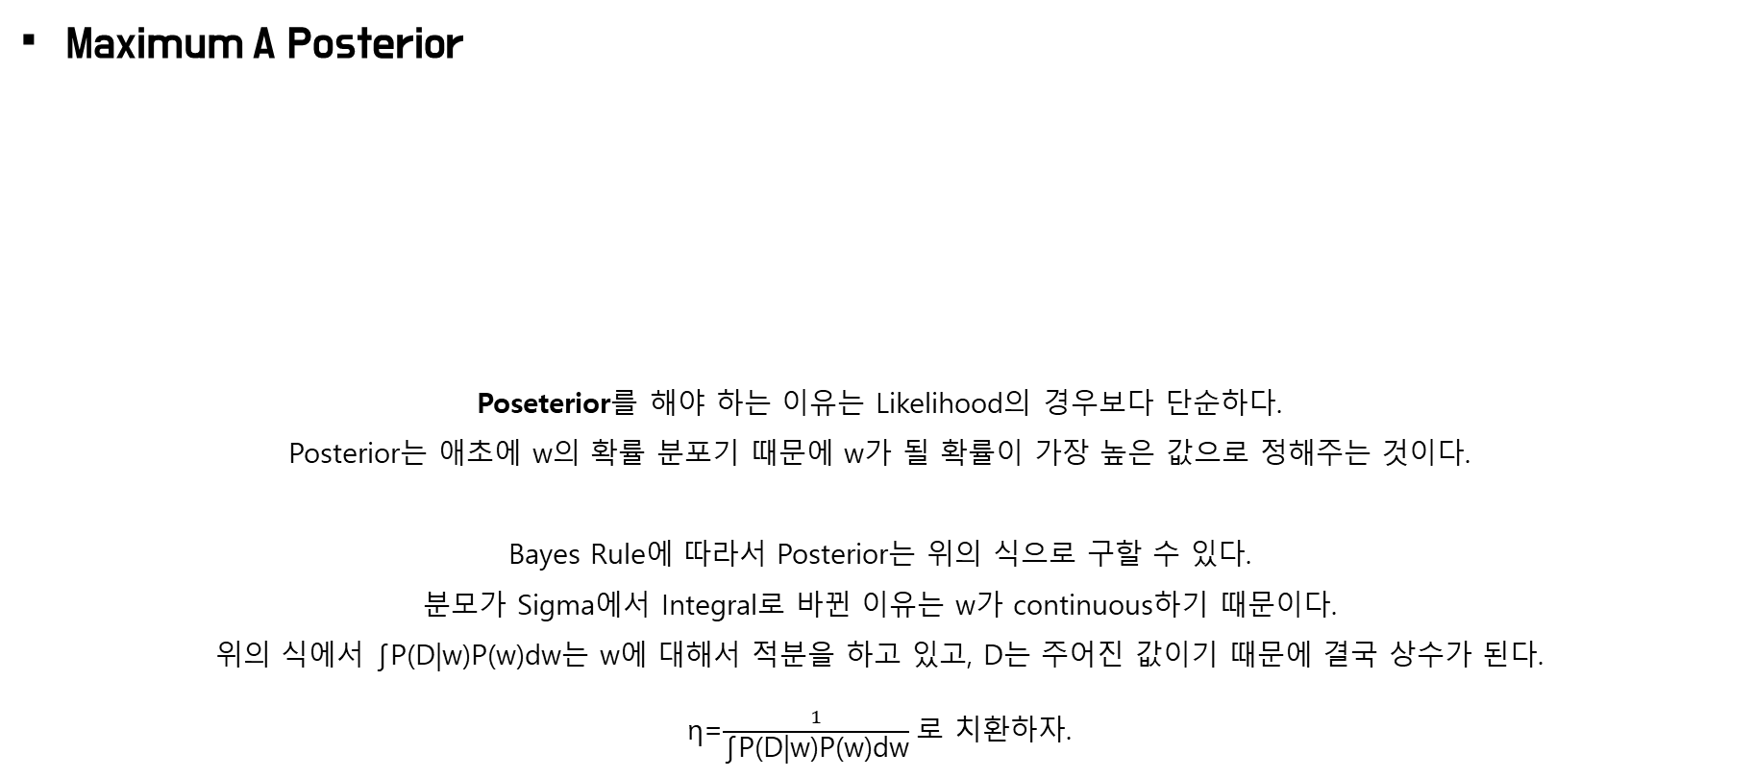
Maximum A Posterior
Maximum A Posterior
Poseterior를 해야 하는 이유는 Likelihood의 경우보다 단순하다.
Posterior는 애초에 w의 확률 분포기 때문에 w가 될 확률이 가장 높은 값으로 정해주는 것이다.
Bayes Rule에 따라서 Posterior는 위의 식으로 구할 수 있다.
분모가 Sigma에서 Integral로 바뀐 이유는 w가 continuous하기 때문이다.
위의 식에서 ∫P(D|w)P(w)dw는 w에 대해서 적분을 하고 있고, D는 주어진 값이기 때문에 결국 상수가 된다.
η=$\frac{1}{\text{∫}\text{P}\text{(}\text{D}\text{|}\text{w}\text{)}\text{P}\text{(}\text{w}\text{)}\text{dw}}$로 치환하자.

Slide 30

Maximum A Posterior
Maximum A Posterior
그러면 이제 w의 Prior (P(w))를 정해주어야 한다.
W에 대한 특별한 사전 지식은 갖고 있지 않다고 가정하고, 우리 나름의 제약 조건을 걸어주자.
딥러닝에서 오버피팅을 방지하기 위한 Weight Decay라는 방식이 있다.
Loss에 w² 또는 |w| 등을 추가하여 w 자체의 크기를 줄여 네트워크의 표현력을 감소시키는 방식인데,
이 방식을 MAP를 이용해 유도해보자 !

Slide 31
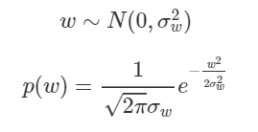
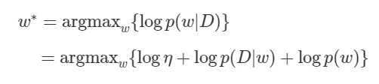
Maximum A Posterior
Maximum A Posterior
“오버피팅을 방지하기 위해서는 네트워크의 표현력을 감소시켜야 하는데, 그러기 위해서는 w의 절대값이 작아야한다.”
위와 같은 Prior를 걸어주자.
위와 같은 Prior를 걸어주려면 w에 0을 평균으로 하는 정규분포를 걸어주면 될 것이다.
그리고 Posterior도 log를 취해주자. 그리고 Likelihood와 같이 그 값을 최대로 하는 w를 찾는 것이 우리의 목표이다.

Slide 32


Maximum A Posterior
Maximum A Posterior
여기서 logp(D|w)는 Likelihood이다.
이를 L(w)라고 치환해서 대입하자.
위의 식을 정리하여 상수들을 전부 생략해주면 다음과 같은 식이된다.

Slide 33
Maximum A Posterior
Maximum A Posterior
위의 식의 상수를 α 등으로 치환하면 Weight Decay(L2 Regularization) 방식을 적용한 딥러닝의 Loss 함수가 된다.
우리는 정규 분포를 Prior로 준 문제의 MAP로부터 Weight Dacay 식을 유도해 낸 것이다!
또한 딥러닝에서 L2 Regularization을 쓴다는 것은 주어진 데이터를 적용함과 동시에 w에 정규분포를 Prior로 걸어 주어
MAP를 통해 w를 구하겠다는 것으로 해석할 수 있다 !!
즉 L2 Regularization을 적용하는 일은 w에 정규 분포를 Prior로 걸어 주는 일인 것이다.
※ 참고로 Laplacian Distribution을 Prior로 걸어 주면 L1 Regularization을 얻을 수 있다 ※

Slide 34
- End -

